Slide 1
Часть 7: Присваивание имён и адресация
Автор – Holger Karl, перевод – А. В. Стромов

Slide 2
Задачи
Этот небольшой раздел посвящён нестандартным вариантам обозначения отправителей/получателей сообщений
  Традиционно ( в стационарных, беспроводных, ad hoc сетях) у каждого имя узла есть уникальное имя.
  В БСС возможна адресация, ориентированная на передаваемых данных.
Если адресация не задана предварительно, она может быть присвоена «на лету»,
  и сейчас мы рассмотрим, как это можно сделать

Slide 3
Имена или адреса?
Имя: Обозначает «вещь» или относится к ней
  Узлы, сети, данные , передачи, …
  Оно часто, хотя и не всегда уникально (в глобальном масштабе, на уровне сети или локально).
  В Ad hoc сетях главные узлы, но в БСС – данные!
Адреса: Эта информация, необходимая чтобы найти эту «вещь»
  Почтовые, IP или MAC адреса .
  Оно часто, хотя и не всегда уникальны (в глобальном масштабе, на уровне сети или локально).
  Адреса часто имеют иерархическую структуру, так как они предназначены для использования, в том числе, и в протоколе маршрутизации.
Существуют сервисы для установления соответствия между именами и адресами:
  например, DNS.
Иногда одна и та же информация может использоваться как в качестве имени, так и в качестве адреса:
  известный пример – IP адреса.

Slide 4
Проблемные вопросы в управлении адресами
Назначение адреса: присвоение объекту адреса из набора (пула) возможных адресов.
  Распределённое назначение адресов (централизованный подход, как в DHCP невозможно масштабировать)
«Отзыв» адреса: если адрес больше не используется, он «возвращается» обратно, в пул адресов
  из-за ограниченной ёмкости этого пула.
  А как это произойдёт: «вежливо» (с предупреждением) или «грубо» (внезапно) зависит от действий узла и работы сети в целом.
Представление адресов
Конфликт обнаружения и разрешения (двойное обнаружение адреса)
  Что делать, если один и тот же адрес был присвоен несколько раз?
  Это может случиться, например при объединении двух сетей.
Связывание (имени и значения)
  Карта соответствий между адресами, используемыми протоколами различных уровней.
  Например MAC адреса ставятся в соответствие IP адресам посредством протокола ARP.

Slide 5
Распределённое назначение адресов
I вариант: Пусть каждый узел выберет произвольный адрес
  При предварительно заданном адресном пространстве позникает неприемлемо высокий риск использовать адрес дважды.
II вариант: избегать адресов, используемых ближайшими соседями
III вариант: устранение всех выявленных конфликтов
  Временно выделять случайные адреса из выделенного пула и предлагать фиксированные адреса.
  Посылать запрос адреса по предложенным адресам, используя временный адрес.
  Если пришел адресный ответ, предложенный адрес существует.
  Коллизии во временных адресах маловероятны из-за кратковременности их использования.
IV вариант: подобен III, но использует соседей с имеющимися фиксированными адресами, для запроса.

Slide 6
Адресация на основе передаваемых данных
Напомним: в БСС главные данные, а не узлы
Это обеспечивается, в том числе, ниаменованием узлов / адресацией на основе передаваемых данных
  Нет необходимости именовать все участвующие в передаче узлы, но только те, которые в данный момент передают информацию.
Традиционный вариант – наложить схему наименования на IP адреса.
  Это реализовано в некоторых межплатформенных системах.

Slide 7
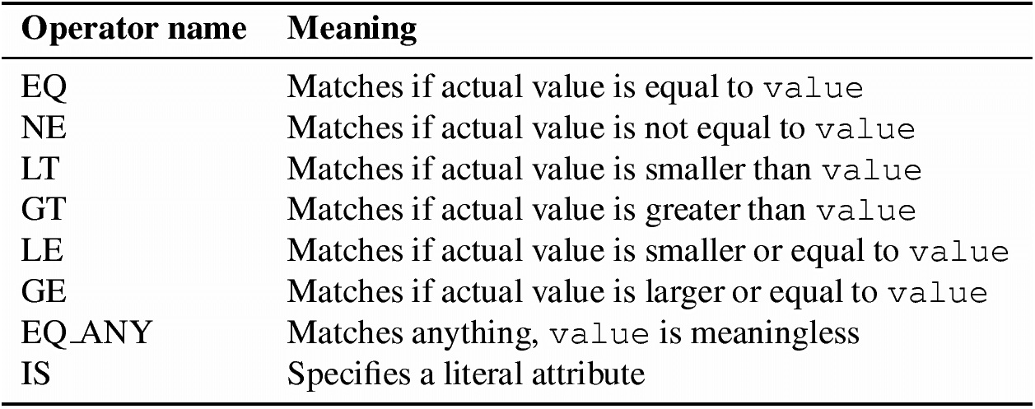
Адресация на основе передаваемой информации: описание интересов
Интересы описывают значимые данные или события.
  Используются, например, в алгоритме направленной диффузии (будет рассмотрен в следующих разделах).
  Узлы устанавливают соответствие между этими интересами и локально получаемыми данными
Формат: Признак-Значение-Действие
  <признак, значение, действие >, например: <TEMP, 20° C, GE>
  Признаки: температура, давление, концентрация, …
  Операции:

Slide 8
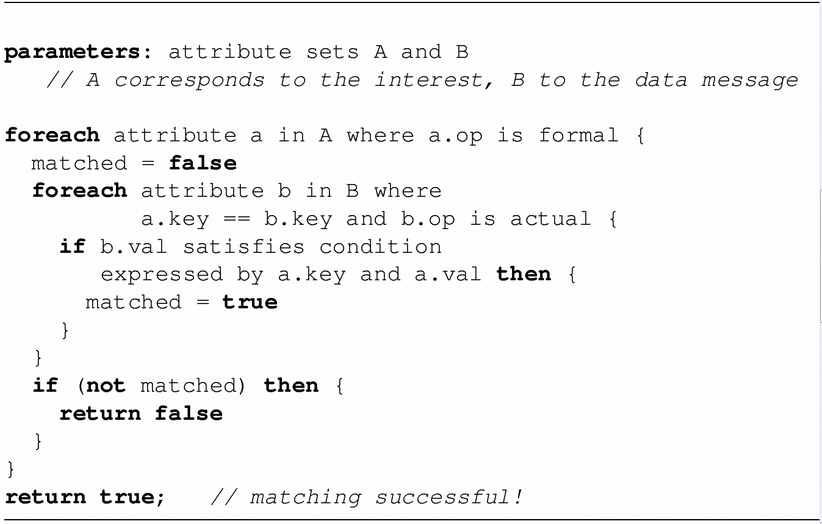
Алгоритм установления соответствий
Проверяет, представляют ли интерес локально полученные данные

Slide 9
Географическая адресация
Адресами являются данные о физическом местоположении узла.
  Это можно рассматривать как особый случай адресации, основанной на данных.
  Вводятся признаки для координат x и y (и, возможно, для z)
Варианты:
  одиночная точка;
  круг или сфера с центром в данной точке;
  прямоугольник, заданный двумя угловыми точками;
  многоугольник/-гранник, заданный списком точек
  …

Slide 10
Выводы
Адреса могут назначаться распределённым образом.
Адресация, не основанная на индивидуальных идентификаторах узлов позволяет реализовать взаимодействие узлов способами, невозможными при стандартной адресации.
Специфические схемы адресации требуют соответствующих протоколов, в частности, протоколов маршрутизации.

